Slide 1

Итоги анализа данных
Для Just AI

Slide 2

Была поставлена задача:
Проанализировать динамику по 2-3 метрикам канала https://t.me/aimylogic *
*Сообщество пользователей Aimylogic - конструктора чат-ботов с искусственным интеллектом

Slide 3
Исходные данные:
Были выгружены сообщения за период с 2021-02-01 по 2022-01-17.
Данные обработаны и приведены к виду:
type | date | from_who | from_who_id | to_who | text
message | 2021-02-01 11:35:12 | Andrey Chikishev | user431142189 |  | привет, если в tg ничего не изменилось, то к б...
message | 2021-02-01 14:49:36 | Евгения Петракова | user761099085 |  | не работает бот
message | 2021-02-01 14:50:30 | Евгения Петракова | user761099085 |  | срочно прошу проверить
message | 2021-02-01 14:56:04 | Andrey Chikishev | user431142189 |  | здравствуйте что значит не работает? не отвеча...
message | 2021-02-01 15:00:56 | Евгения Петракова | user761099085 |  | не отвечает
... | ... | ... | ... | ... | ...
message | 2022-01-17 22:41:52 | Отец Стентон | user190521897 |  | ну и хорошо бы координаты бойца по 1с для связ...
message | 2022-01-17 22:50:41 | Andrei Enz | user548664418 |  | всем добрый день. хотелось бы уточнить по итог...
message | 2022-01-17 22:52:37 | Алексей Железняк | user915135877 |  | андрей, спасибо за вопросы, пошел за ответами,...
message | 2022-01-17 23:48:16 | Отец Стентон | user190521897 |  | а вот и андрюха из ада 1с подтянулся, а он зна...
message | 2022-01-17 23:49:01 | Отец Стентон | user190521897 |  | андрей, айда вместе замутим тему..

Slide 4

Анализ периода наибольшей активности сообщества:
Активность ночью (с 0:00 до 6:00): 0.06%
Активность утром (с 6:00 до 12:00): 0.22%
Активность днем (с 12:00 до 18:00): 0.44%
Активность вечером (с 18:00 до 0:00): 0.28%
Выводы и рекомендации:
Оператору следует проверять сообщество минимум дважды в день: перед обедом и вечером - именно тогда набирается набольшее число вопросов

Slide 5
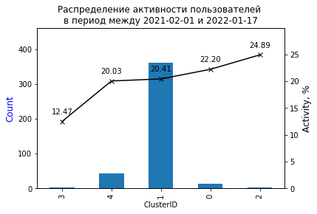
Анализ активности участников сообщества :
Всего 4.49% (19 человек) активных пользователей формируют 99% активности сообщества
При этом 43.03% (217 человек) активных пользователей оставили 1-3 сообщения (вступили ради 1-2 вопросов и сказали "спасибо")
Выводы и рекомендации:
Как минимум 217 человек может в скором времени покинуть сообщество, если в нем не будет происходить какой-либо дополнительной активности, способной их заинтересовать (розыгрыши, статьи, рубрики и прочее)
В сообществе есть 19 очень активных пользователей, которые помогают работе оператора и создают 99% активности сообщества. Необходимо предусмотреть мотивацию таких людей (призы или бесплатные тарифы). Бесплатно их можно мотивировать, предусмотрев некий еженедельный топ активных пользователей - людям приятно занимать высокие места.
Распределение крайне не равномерно.

Slide 6
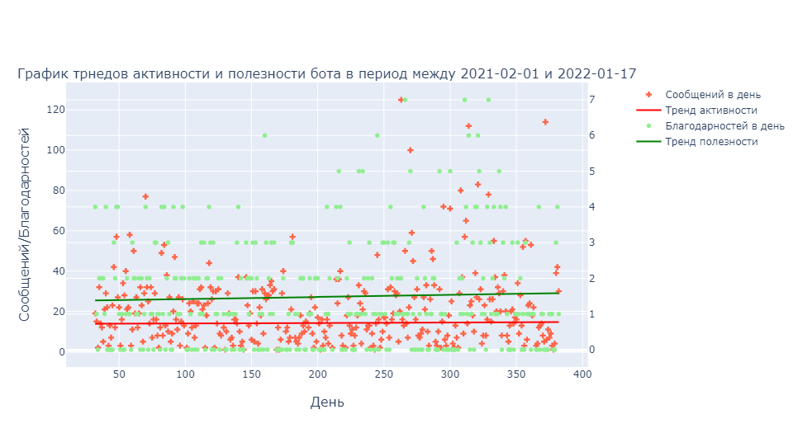
Активность и полезность сообщества во времени

Slide 7
Можно сделать выводы, что в период с 2021-02-01 по 2022-01-17 имеется умеренно возрастающий темп как активности так и полезности канала, хотя и рост этот достаточно скромный. Одно этот показатель говорит только о среднедневной активности. В то время как большинство пользователей подписываются на канал с целью 1-2 двух вопросов и больше не ведут никакой активности уже тот факт, что тренд не имеет нисходящей тенденции говорит о хорошей динамике.
Так же позитивным можно назвать тот факт, что на фоне сохранения активности, тренд полезности так же не имеет нисходящей тенденции. Иначе бы это говорило о явном снижении полезности канала.
Выводы и рекомендации:
Для более удобного анализа такого важного показателя можно было бы ввести опцию оценки полезности, а так же кнопку "спасибо", позволяющую оценивать полезность канала в динамике
Рост или сохранение активности при снижении полезности означали бы крайне негативную тенденцию, при которой необходимо либо повышать качество ответов на вопросы, либо бороться с "флудом", спамом и подозрительной активности на канале

Slide 8

Спасибо за внимание

